Slide 1


আজকের মাল্টিমিডিয়া ক্লাশের সবাইকে ফুলেল শুভেচ্ছা

Slide 2


পরিচিতি
বিষয় : অর্থনীতি প্রথম পত্র
শ্রেণী : একাদশ-দ্বাদশ
অধ্যায় : প্রথম ( মৌলিক অর্থনৈতিক সমস্যা এবং এর সমাধান)
সময় : ৪০ মিনিট
পিরিয়ড : ২য়
তারিখ : 22 November 2019
মোঃ আবুদাউদ সুমন
প্রভাষক ( অর্থনীতি)
টাপুরচর স্কুল এন্ড কলেজ
রৌমারী, কুড়িগ্রাম।
ই-মেইলঃ sumonict16@gmail.com
Notes:
‍‍‍‍‍‍‍‍‍”ধ্বংস তার জন্য যান আজকের দিনটি গতকালের চেয়ে উন্নত নয়” আল-হাদিস।

Slide 3
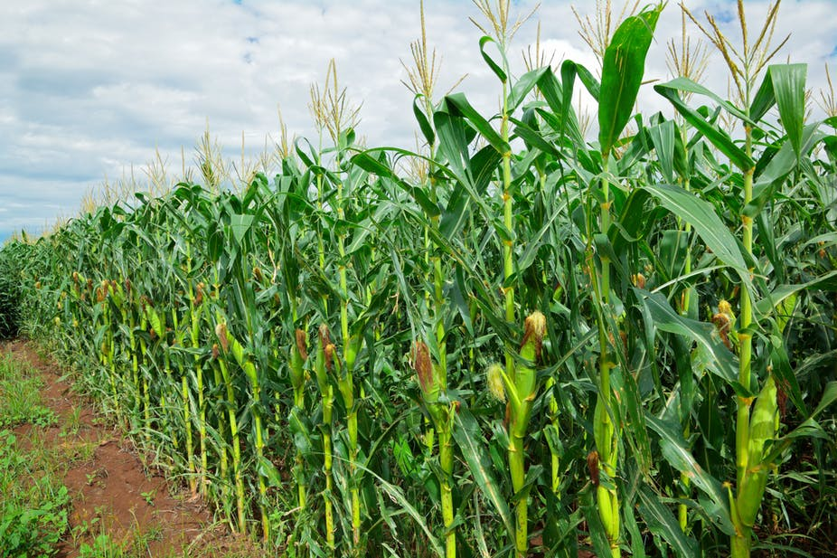

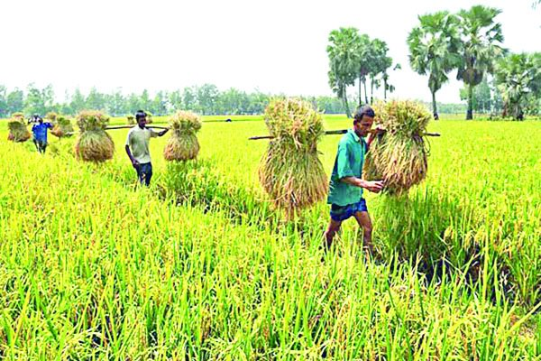
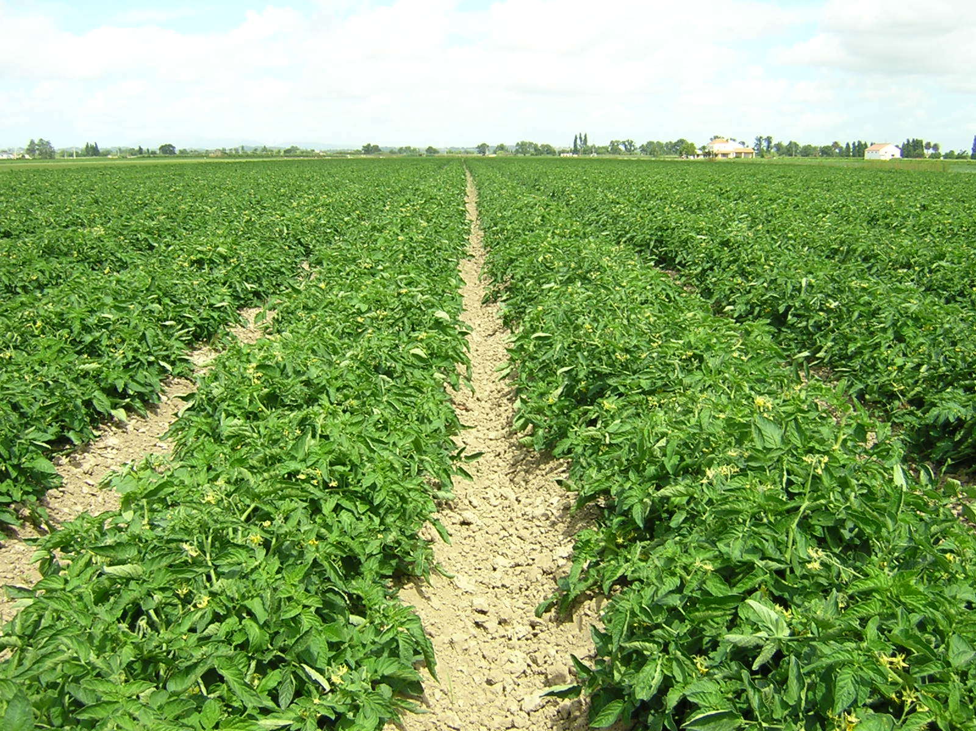
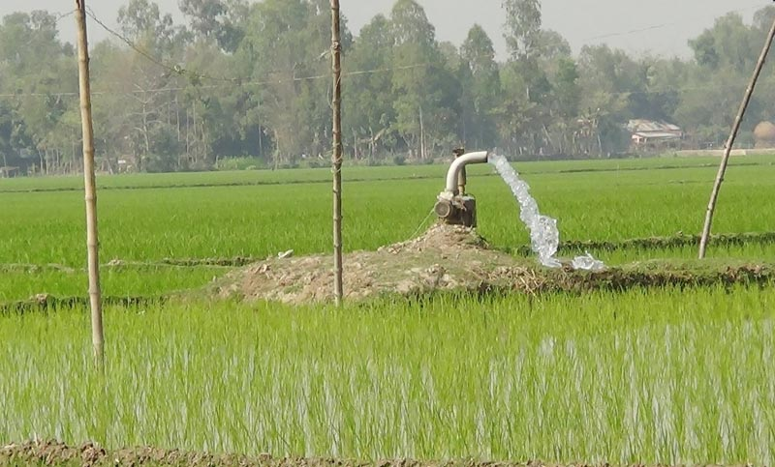
ছবিগুলো লক্ষ্য করো

Slide 4
পাঠ ঘোষণাঃ
উৎপাদন সম্ভাবনা রেখা

Slide 5
শিখনফল
এই পাঠ শেষে শিক্ষার্থীরা –
উৎপাদন সম্ভাবনা রেখা কী তা বলতে পারবে ।
উৎপাদন সম্ভাবনা রেখা অংকন করতে পারবে।
অর্জনযোগ্য অঞ্চল,অ-অর্জনযোগ্য অঞ্চল এবং অদক্ষ অঞ্চল সনাক্ত করে তা বিশ্লেষণ করতে পারবে।।

Slide 6
উৎপাদন সম্ভাবনা রেখা
উৎপাদন সম্ভাবনা রেখা হলো এমন একটি রেখা যার বিভিন্ন বিন্দুতে বিদ্যমান প্রযুক্তি ও সীমাবদ্ধ সম্পদ দ্বারা সর্বাধিক অর্জনযোগ্য দুটি দ্রব্যের বিভিন্ন উৎপাদন সংমিশ্রন প্রকাশ করে।
অর্থনীতিবিদ P.A Samuelson-এর মতে,‍‌‌“স্থির প্রযুক্তিগত জ্ঞান ও প্রাপ্তব্য উপাদানের সাহায্যে অর্থনীতিতে অর্জিত সর্বোচ্চ উৎপাদনের পরিমানসমূহ উৎপাদন সম্ভাবনা রেখা প্রকাশ করে।”
লিংক

Slide 7
একক কাজ:
সময়: ৪ মিনিট
উৎপাদন সম্ভাবনা রেখা কাকে বলে?
লিংক

Slide 8
কাল্পনিক উৎপাদন সম্ভাবনা সূচি তৈরি করি
সংমিশ্রণ | X দ্রব্য | Y দ্রব্য
A | ০ | ১5০
B | ৫০ | ১4০
C | 10০ | 10০
D | ১4০ | ৫0
E | ১5০ | ০
সূচি হতে লক্ষ করা যায় বিদ্যমান প্রযুক্তি শুধু Y দ্রব্য উৎপাদন করলে ১৫০ একক Y দ্রব্য উৎপাদন করা সম্ভব তখন X দ্রব্য ০। আবার বিদ্যমান প্রযুক্তি শুধু X দ্রব্য উৎপাদন করলে ১৫০ একক দ্রব্য উৎপাদন করা সম্ভব তখন X দ্রব্য ০।

Slide 9
উৎপাদন সম্ভাবনা রেখা
চিত্র পরিচিতি: চিত্রে ভূমি অক্ষে X দ্রব্য এবং লম্ব অক্ষে Y দ্রব্য বিবেচনা করা হয়েছে। ABCDE বা AE উৎপাদন সম্ভাবনা রেখা(PPC)।
Yদ্রব্য
A
১৫০
১৪০
১০০
৫০
B
C
D
E
O
৫০ ১০০ ১৪০ ১৫০
X দ্রব্য

Slide 10
জোড়ার কাজ
উৎপাদন সম্ভাবনা রেখার একটি সূচি তৈরি কর।

Slide 11
অর্জনযোগ্য অঞ্চল,অ-অর্জনযোগ্য অঞ্চল এবং অদক্ষ অঞ্চল সনাক্ত করন:-
Yদ্রব্য
A
অ-অর্জনযোগ্য অঞ্চল
D
C
অর্জনযোগ্য অঞ্চল
E
অদক্ষ অঞ্চল
B
O
X দ্রব্য

Slide 12
অর্জনযোগ্য অঞ্চল,অ-অর্জনযোগ্য অঞ্চল এবং অদক্ষ অঞ্চল ব্যাখ্যা:-
০১/ চিত্রে C বিন্দু অর্জনযোগ্য অঞ্চলঃ চিত্রে C বিন্দু AB উৎপাদন সম্ভাবনা রেখার উপরস্থ একটি বিন্দু। এই উৎপাদন সম্ভাবনা রেখার উপরস্থ যে কোন বিন্দুতে বিদ্যমান প্রযুক্তি ও সীমাবদ্ধ সম্পদ দ্বারা দুটি দ্রব্যের যে কোন পরিমান উৎপাদন করা সম্ভব এবং এই সীমারেখার মধ্যে সম্পদের পরিপূর্ণ ব্যবহার নিশ্চিত হবে। তাই উৎপাদন সম্ভাবনা রেখার উপরস্থ যে কোন বিন্দুই অর্জনযোগ্য বিন্দু হিসাবে বিবেচ্য।
০২/চিত্রের ছায়াবৃত্ত E অঞ্চল অদক্ষ অঞ্চলঃ AB উৎপাদন সম্ভাবনা রেখার অভ্যন্তরে E ছায়াবৃত্ত অঞ্চলে উৎপাদন সম্ভব হলেও এ অঞ্চলে উৎপাদন করলে সম্পদের পরিপূর্ণ ব্যবহার সুনিশ্চিত হবে না কিছু সম্পদ অব্যবহৃত থাকবে যা সম্পদের অদক্ষ ব্যবহার নির্দেশ করে।
০৩/চিত্রে D বিন্দু অ-অর্জনযোগ্য অঞ্চলঃ চিত্রে D বিন্দুটি AB উৎপাদন সম্ভাবনা রেখার বাহিরে অবস্থিত। এ অঞ্চলে উৎপাদন করার জন্য প্রয়োজনীয় সম্পদ নেই। তাই এখানে উৎপাদন করা সম্ভব নয়। সুতরাং উৎপাদন সম্ভাবনা রেখার বাহিরের অঞ্চল অ-অর্জনযোগ্য অঞ্চল।

Slide 13
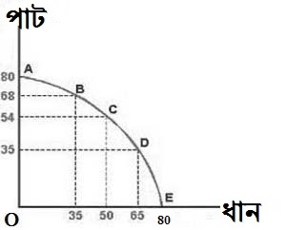
দলীয় কাজ
উৎপাদন সম্ভাবনা রেখা হতে উৎপাদন সম্ভাবনা সূচি তৈরি কর।

Slide 14
মূল্যায়ন
উৎপাদন সম্ভাবনা রেখা কি?

Slide 15
বাড়ীর কাজ:
সুযোগ ব্যয় কি?

Slide 16

ধন্যবাদ।

